Slide 1
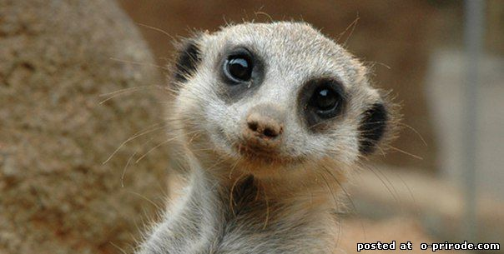
Мир животных Сурикаты
Хитрова Элина Андреевна
МАОУ-СОШ № 91
ученица 6 «В» класса

Slide 2
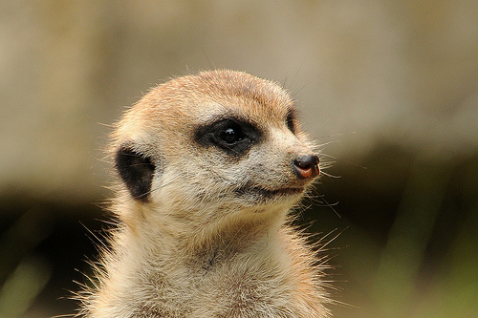
Почему именно сурикат?
Вы наверное задаётесь вопросом: « Почему именно сурикат ?»
С детства у меня была мечта о сурикате!
Она зародилась в парке бабочек, где появилось новое животное и экскурсовод нам рассказывал , что эти милые и маленькие существа хорошо подходят на роль любимого домашнего питомца , но нужно помнить , что сурикат ВСЕГДА нуждается в ласке. Сурикаты могут жить только стаями, поэтому нельзя заводить только одного суриката. Минимум их должно быть двое.
Надеюсь, когда-нибудь моя мечта сбудется!

Slide 3
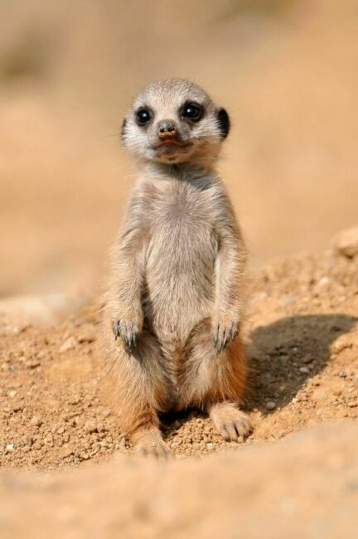
Цель: узнать о жизни сурикатов
Задачи:
- найти информацию о сурикатах;
- изучить условия обитания животных;
- поделиться полученной информацией с одноклассниками;
- привить интерес одноклассников к сурикатам

Slide 4
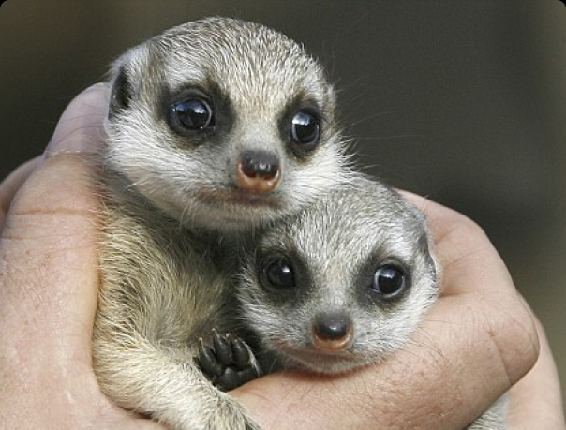
Сурикат – это кто ?
Сурика́т — вид млекопитающих из семейства мангустовых. Распространён в Южной Африке (в основном — в районе пустыни Калахари: на территориях юго-западной Анголы, Намибии, Ботсваны и ЮАР); раньше их замечали и на Мадагаскаре.
Из всех видов мангустовых, сурикаты населяют наиболее открытые и пустынные земли, которые почти лишены деревьев. Их можно найти в районах саванн и открытых равнин, причём сурикаты предпочитают селиться в местностях с твёрдым грунтом.

Slide 5
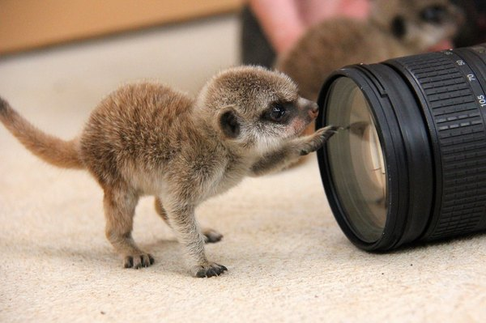
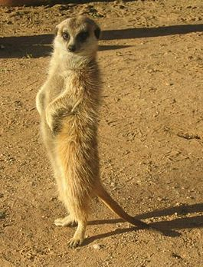
Описание
Сурикаты относятся к мелким мангустовым, масса их тела составляет 700—750 г. Длина тела суриката (вместе с головой) лежит в пределах от 25 до 35 см, а длина хвоста (тонкого и сужающегося к концу) — от 17,5 до 25 см.
Окрас шерсти обычно — оранжево-коричневый. Все сурикаты имеют характерный рисунок из чёрных полос, который составляют отдельные волоски, кончики которых окрашены в чёрный цвет. Голова белая, уши чёрные, нос коричневый, хвост жёлтого оттенка, кончик хвоста чёрный. Мех длинный и мягкий, подшёрсток тёмно-рыжий. Шерсть на животе и груди короткая. Телосложение у суриката стройное, но его скрывает густой мех.

Slide 6
Новые факты о сурикатах
Сурикаты относятся к активным роющим животным. Колонии сурикатов роют норы или пользуются брошенными норами африканской земляной белки. Норы глубокие, обычно от 1,5 метра и глубже, причём имеют несколько входов. Если они живут в горном районе, то убежищами для них служат скалистые пещерки. Ведут дневной образ жизни. В тёплый день любят греться на солнце, принимая самые причудливые позы. Могут подолгу стоять на задних лапах. Часто меняют жилища, и новое жильё часто оказывается в 1—2 км от старого.

Slide 8
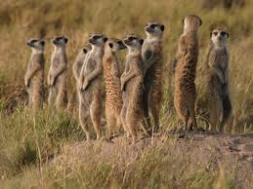
Сурикаты — высокоорганизованные животные, которые объединяются в колонии (Колонии сурикатов включают в себя две-три семейные группы, всего же 20—30 особей (зафиксированный рекорд — 63 особи). Семейные группы враждуют между собой за территории, причём на их границах нередко возникают сражения, зачастую оканчивающиеся плачевно хотя бы для одного суриката.
Сурикаты часто переговариваются между собой, их звуковой ряд насчитывает по меньшей мере двадцать-двадцать пять звуковых сочетаний.

Slide 9
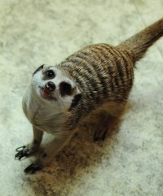
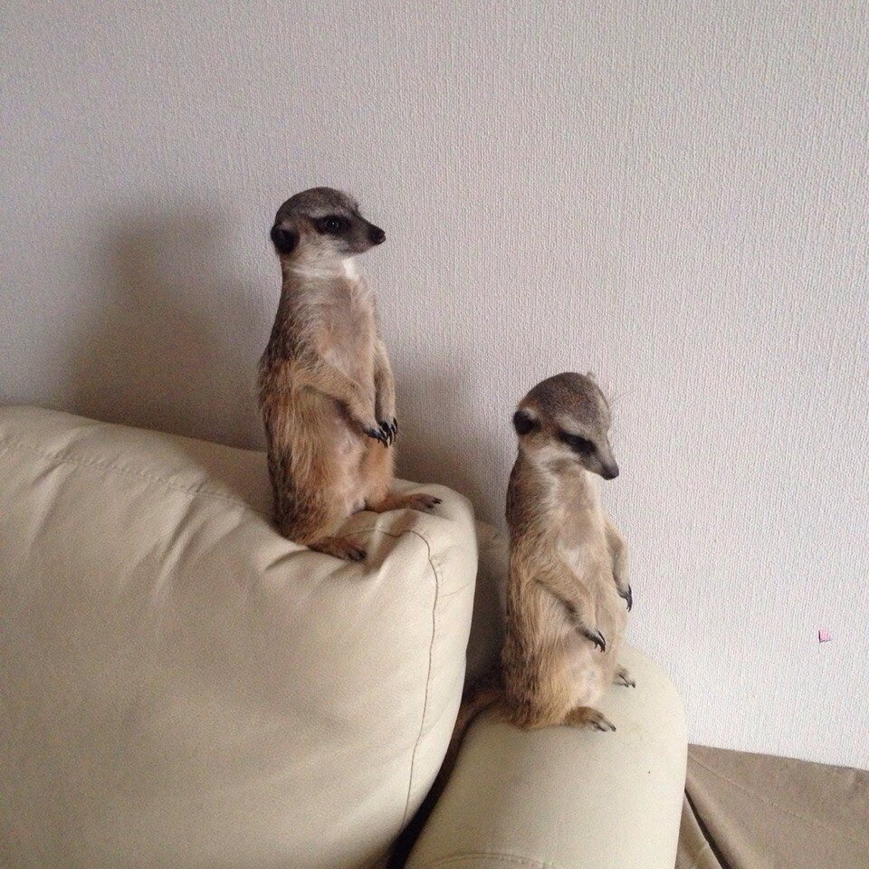
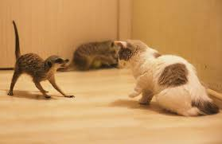
Сурикат как домашнее животное
Сурикаты хорошо приручаются. Они очень чувствительны к холоду. В Южной Африке сурикатов держат дома для ловли грызунов и змей. Сурикатов иногда путают с жёлтыми мангустами, с которыми они часто живут бок о бок. Жёлтые мангусты не приручаются и из них не выходит домашних животных.

Slide 10
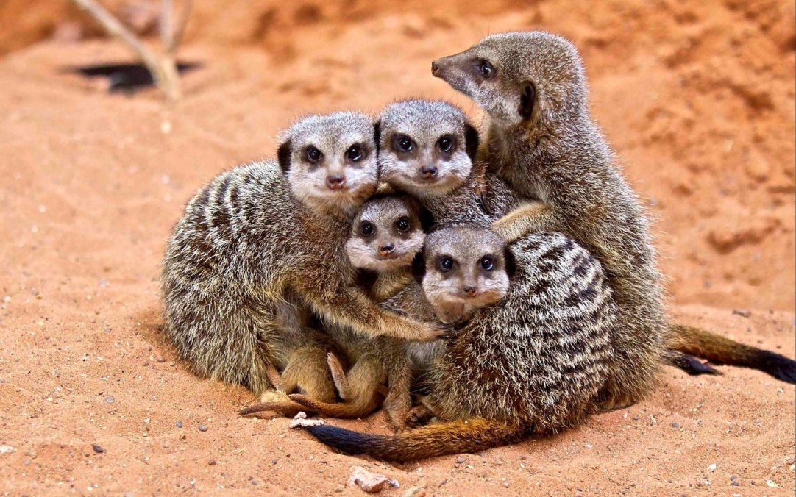
Чем эти знания полезны?
Всё на нашей планете создано не просто так. Я думаю, если люди посмотрят, как слаженно работают сурикаты, то смогут научиться гармонии и слаженной работе. И смогут перестать, не только быть эгоистами, и защищать не только свои интересы, а интересы других людей. Моё мнение, это очень важно обществу. Я думаю, что это нам поможет и пойдёт на пользу!

Slide 11
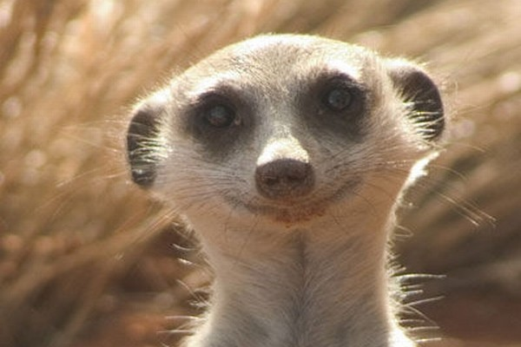
Спасибо за внимание!

